Slide 1
PUISSANCE 4
STEIER Benjamin
VUKASINOVIC Stefan
1A EIDD
Projet de programmation C

Slide 2
PUISSANCE 4
          Introduction
          Logique suivie
          Explication : classe victoire.c
          Explication : classe strategie.c
          Problèmes et imperfections
          Conclusion

Slide 3
Introduction
Différentes classes :
Strategie
FonctionsDeBase
Menu
puissance4

Slide 4
Logique suivie
Objectif de base : programme 2 joueurs, interface terminal
Objectif atteint : ajout de fonctionnalités :
-jouabilité contre I.A. + stratégies
-Interface graphique
-Pierre Feuille Ciseau
-Four Score (P4 en 3D)
=> COMBINER LES 4

Slide 5
Explication : classe victoire.c
int victoireDe(int joueurActuel, int numeroLigne, int numeroColonne,int plateau[6][7]){ }
Basé sur le dernier coup joué
→ appelle 4 fonctions

Slide 6
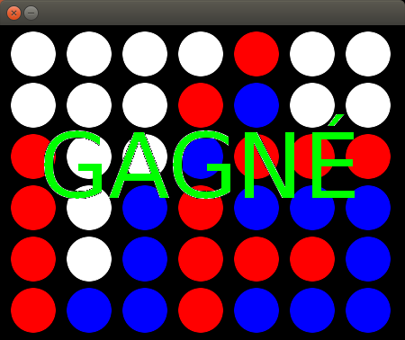
Explication : classe victoire.c

Slide 7
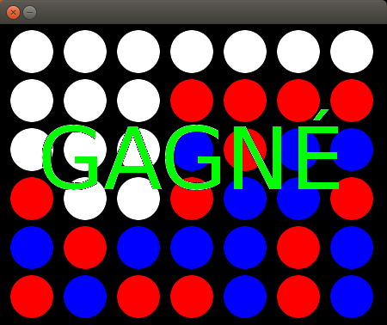
Explication : classe victoire.c

Slide 8
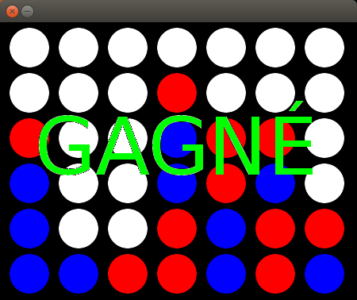
Explication : classe victoire.c

Slide 9
Explication : classe stratégie.c
- 1 stratégie aléatoire
- 2 stratégies défensives
- 2 stratégies offensives
- 2 stratégies « Idéales »

Slide 10
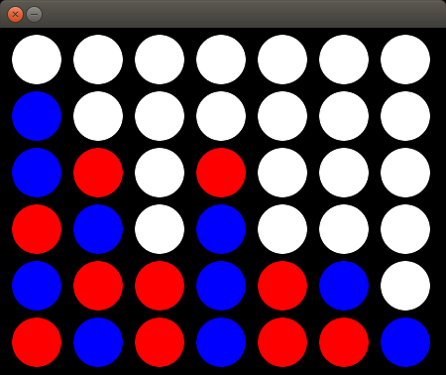
Explication : classe stratégie.c
Notion de « potentielle » <=> ~ « profondeur » dans le sujet

Slide 11
Explication : classe stratégie.c
Attaque & défense n°1 :
MAX(potentiel(1 colonne))
→ prend celle qui a le plus grand MAX
Attaque & défense n°2 :
Test potentiel de TOUTES les colonnes
renvoi celle qui a le plus grand dans l'ordre :
3 > 2 > 1 > 0 > aléatoire ET
Colonne > Ligne > NOSE > SONE

Slide 12
Explication : classe stratégie.c
Ideal 1 :
si MAX(potentiel(défense1(colonne))) = 3
→ colonne
sinon attaque1(colonne)
Ideal 2 :
Si potentielle défense2(colonne) = 3
→ colonne
sinon attaque2(colonne)

Slide 13
Problèmes et imperfections
Conception à la base : Four Score
- Interface / 4
- struct panneau{ int tab[][][] }
Pierre Feuille Ciseau :
- quand l'utilisé ?
→ que en 1vs1 : ne vaut pas le coup
enum{Humain, Ordinateur} + struct Joueur{}
gros problèmes de compilations
→ 3 boucles whiles dans puissance4.c

Slide 14
Problèmes et imperfections
Oublie des free(SDL_Surface)
Fond noir : pas besoin de transparence
+ original avec jettons bleu et rouge
Valeurs particulières : 7, 12, 50 …
choix des colonnes : q,s,d,f,g,h,j :
ordinateur portable (pas de pavé numérique)

Slide 15
Problèmes et imperfections
Stratégie : pas de while(!coupJouable)
→ H vs O : H vs H si colonne remplit
Stratégies n°1 :
Ne fonctionne pas correctement
→ du au « MAX » ?
→ met colonne, ligne et diag au m niveau
→ créations des stratégies n°2

Slide 16
Conclusion
Notre puissance 4 comprend :
3 modes de jeu (H vs H, H vs O, O vs O)
Plusieurs stratégies pour l'ordinateur (aléatoire, attaque, défense...)
Une interface graphique

